Slide 1
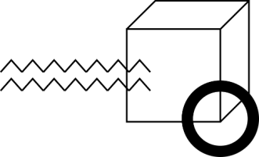
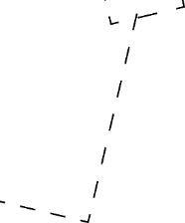


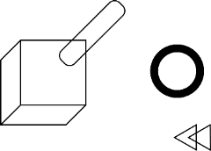


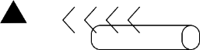
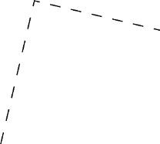

RM2022培训—C++
-Lecture0（嵌入式编程）
2020.07.30
盛李杰

Slide 2
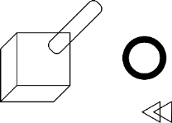
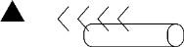
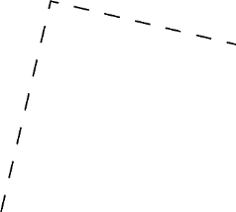
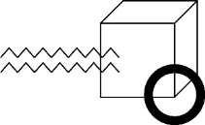
目
录
1
硬件平台（编程的工具）
2
数据的存储
CONTENTS
3
数据的操作(之后C++课程里讲)
4
编程的意义（重新了解编程）

Slide 3

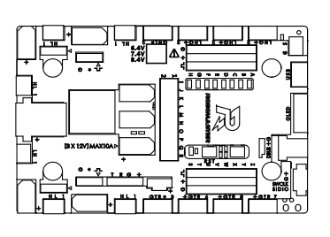
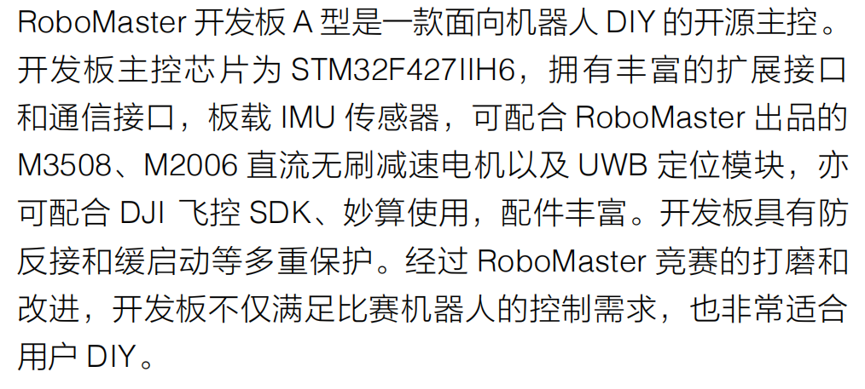
硬件平台——RobomasterA开发版

Slide 4
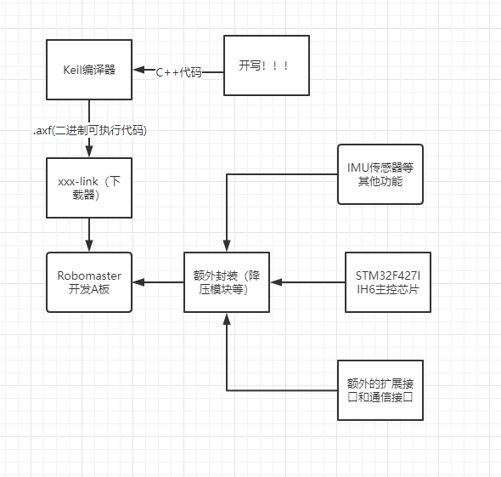
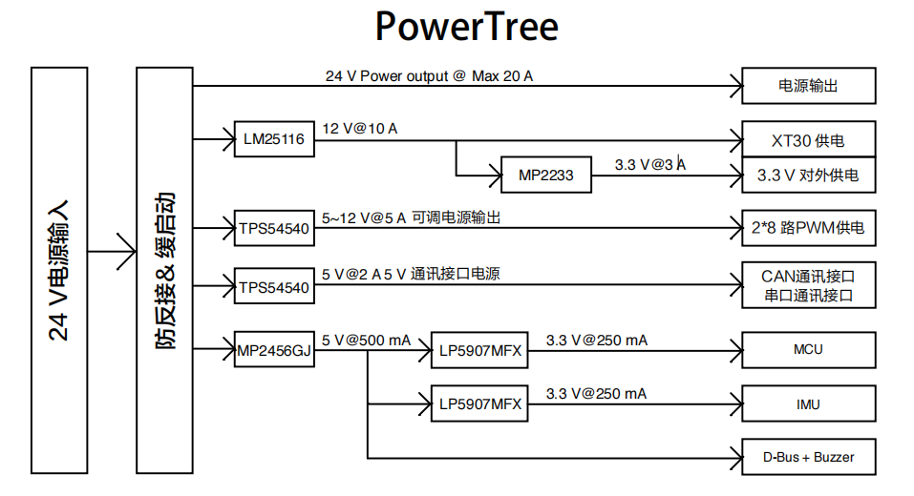
硬件平台——RobomasterA开发版

Slide 5
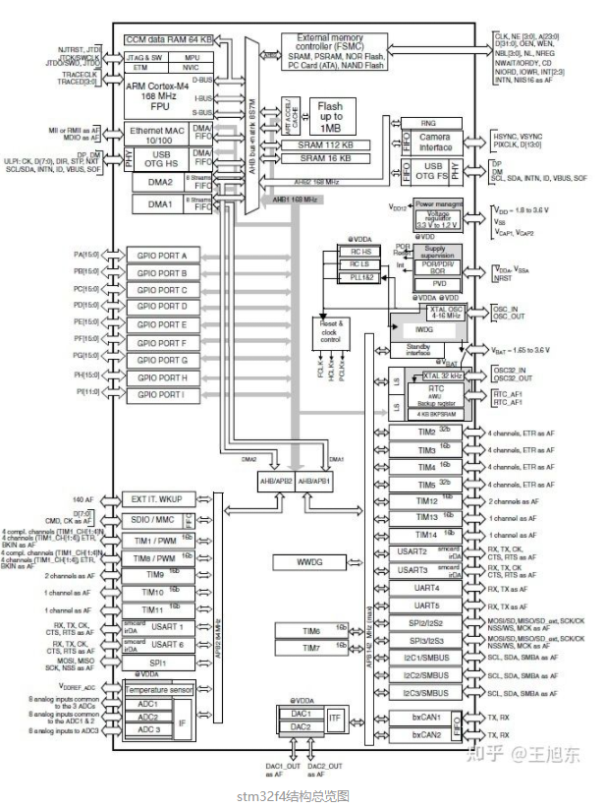
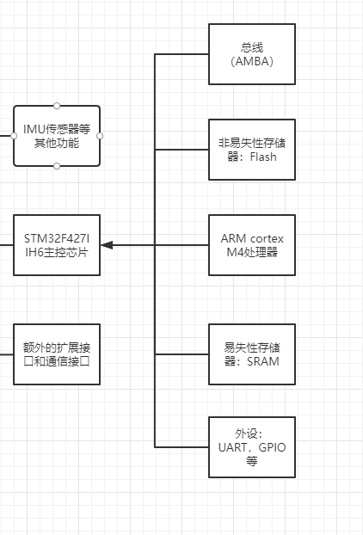
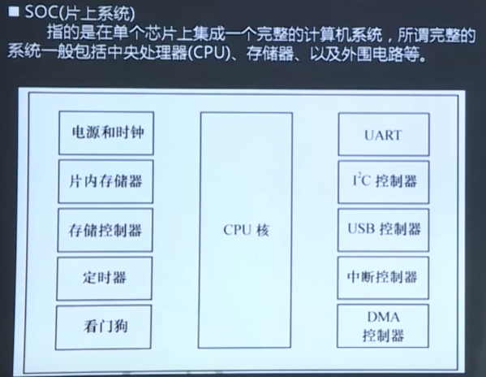
硬件平台——RobomasterA开发版

Slide 6
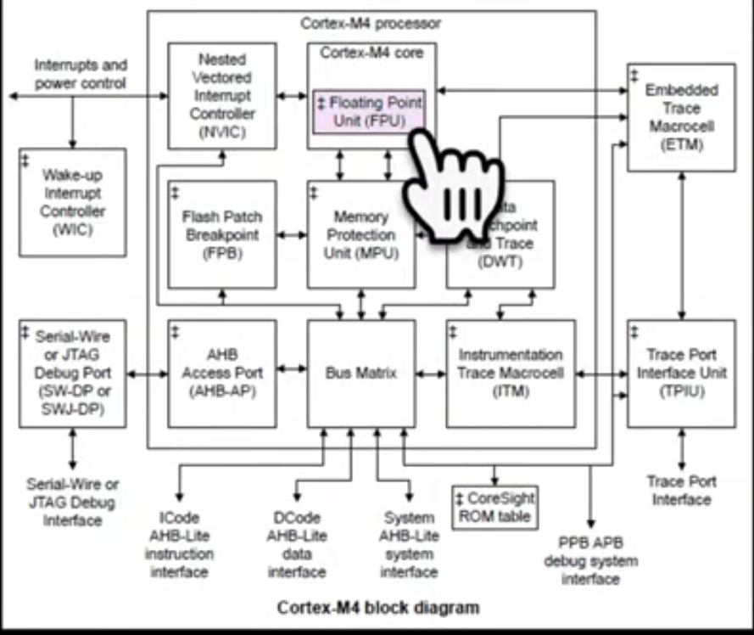
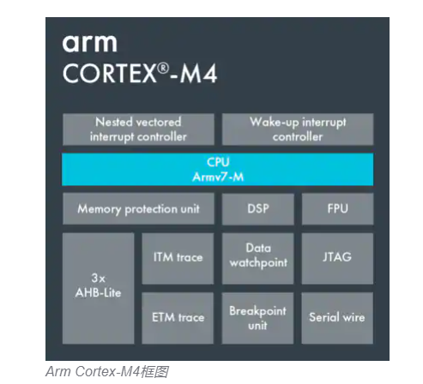
硬件平台——RobomasterA开发版
Cortex - M4系统架构图

Slide 7
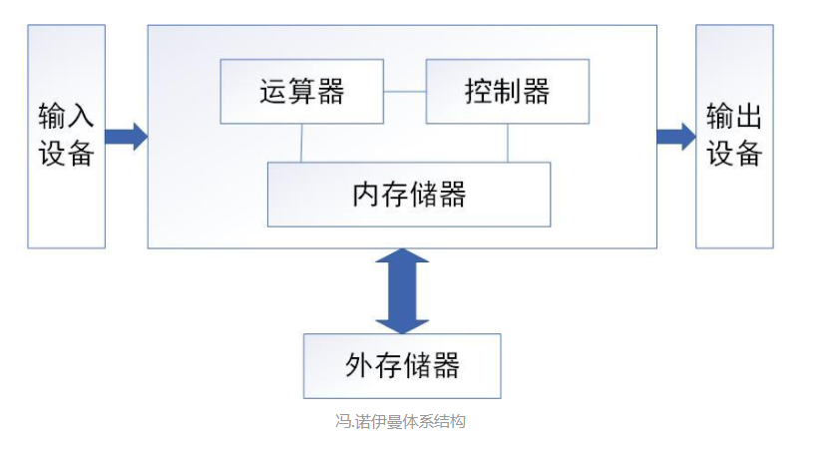
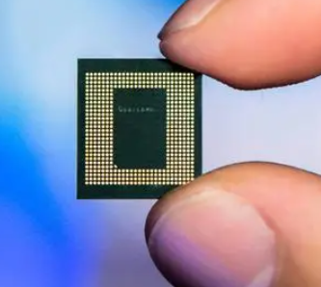
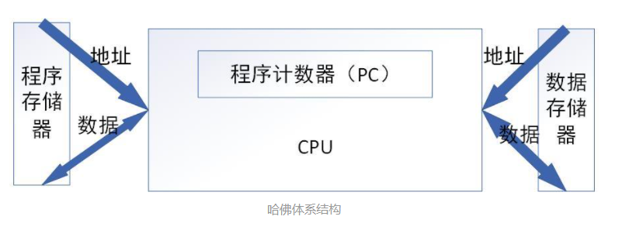
硬件平台——概述CPU怎么工作
https://www.youtube.com/watch?v=ggiXcP48jBY
https://www.youtube.com/watch?v=Lqsesl0hSDQ
CPU（中央处理器），也被称为微处理器，是计算机的心脏和/或大脑。

Slide 8

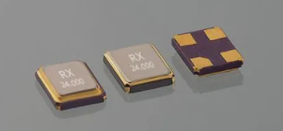
硬件平台——不同CPU有什么区别
https://blog.csdn.net/weixin_45562000/article/details/113112165
影响CPU性能的主要因素可以分为两大块：主频和架构
怎么获得时钟频率:单片机的时钟信号由外部振荡和内部振荡两种方式取得。
1.单片机内部时钟
指使用芯片内部振荡电路，精度不高且温飘较大。有时为了节省成本、不需要精确定时及计数的情况下可以不用外部时钟。
2.单片机外部晶振时钟
由RC振荡和石英晶振两部分构成。（压电效应）
主频(主频即CPU的时钟频率):我们可以理解为中央部门的工作能力。
时钟频率:它是提供电脑定时信号的一个源，它会产生不同频率的基准信号，用于同步ＣＰＵ的每一步基本操作。

Slide 9
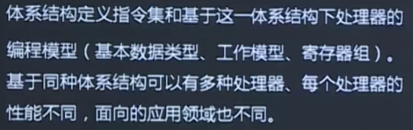
硬件平台——不同CPU有什么区别
https://blog.csdn.net/weixin_45562000/article/details/113112165
③寄存器：控制器平时总喜欢让寄存器去给运算器传达个命令。而运算器有时候也会担心数据太多一时处理不过来，就让寄存器帮它先记着，有时候工作需要些笔啊、纸啊、螺丝刀之类的小工具，也让寄存器帮它拿着。（官方一点：传递指令和数据，这里的数据包括内部的数据和外部的数据）
影响CPU性能的主要因素可以分为两大块：主频和架构
架构(CPU的构成结构):架构可以理解为国家的管理制度
CPU的结构主要由运算器、控制器、寄存器三大块组成。
①运算器:就是中央机构里负责执行任务的部门,包括做数值的加减，原子级别的数据操作（即操作一个bit），复杂点的包括乘除计算，甚至浮点数（小数）计算。
②控制器:主要就是对国家（整部计算机）发生的各种情况，做出应对，然后让运算器去把活干好。如同国家宪法一样（如何应对问题），这套行为规范就是CPU的指令集。

Slide 10
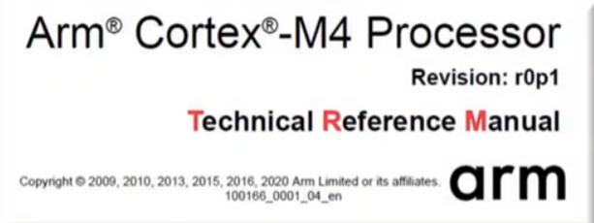
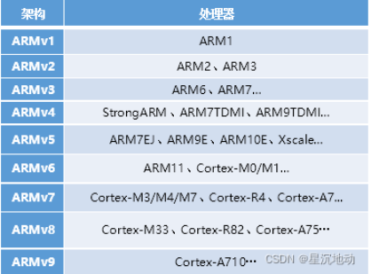
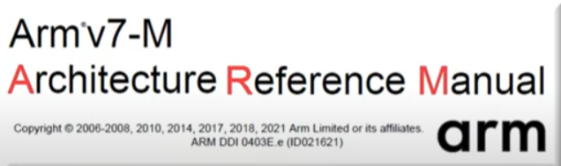
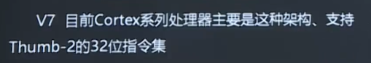
硬件平台——处理器（ARM）
https://blog.csdn.net/qq446252221/article/details/122256064
ARM发展至今，已经设计了9代处理器构架，每一代架构又设计了不同的处理器核心。
https://www.youtube.com/watch?v=wkFMJ5fAUxA&t=246s
Notes:
讲一讲每次的迭代迭代了什么内容（指令集更改，运算器迭代，尺寸减少，最重要的还是指令集的更改）

Slide 11
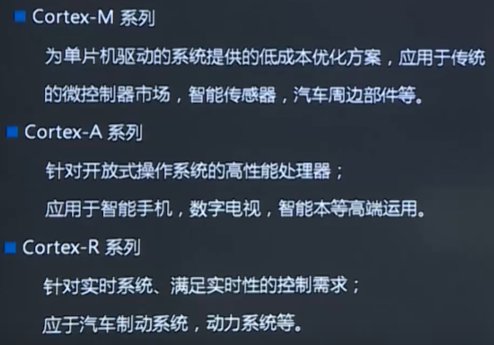
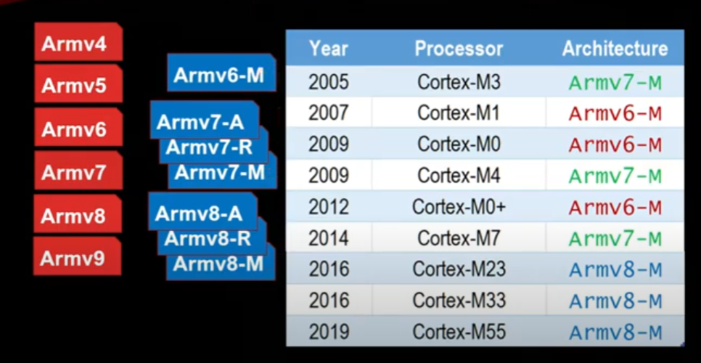
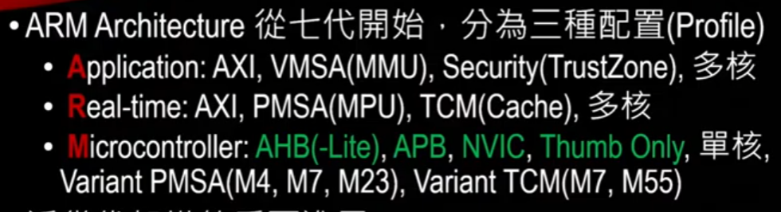
硬件平台——处理器（ARM）

Slide 12
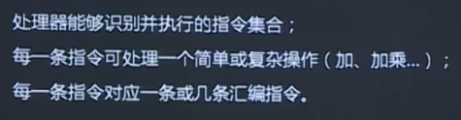
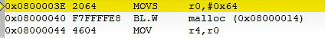
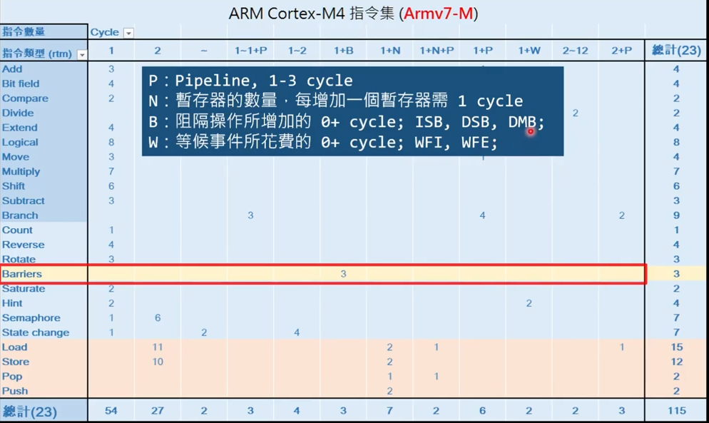
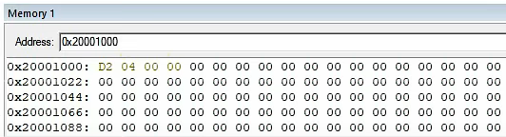
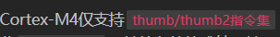
硬件平台——处理器（ARM / Cortex - M4）
https://www.youtube.com/watch?v=wkFMJ5fAUxA&list=PLJvU73y7BpTs4yf9CFc4gVcIOA3rTvFPl&index=5
你必须了解的知识（有的扩展见识/有的对你的编程理解有影响）
1.ARM指令集
Thumb指令集可以看做ARM指令集的一个子集，其用于支持存储系统数据总线为16位的应用系统。 Thumb 指令长度为16位，这样，与32位的ARM指令集相比，有效地节省了系统的存储空间。但 Thumb指令集中的数据处理指令的操作数仍然是32位的，指令寻址地址也是32位的。

Slide 13
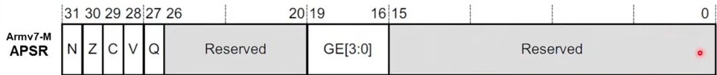
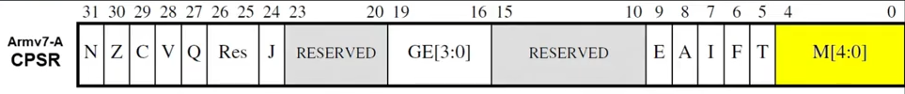
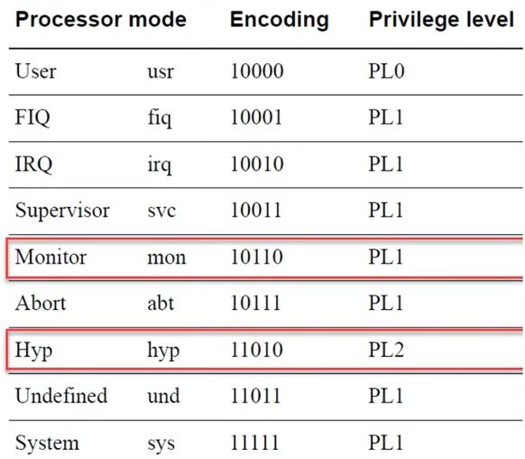
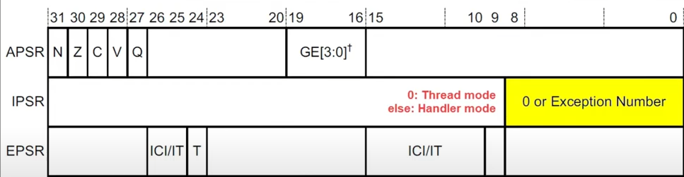
硬件平台——处理器（ARM / Cortex - M4）
https://www.youtube.com/watch?v=wkFMJ5fAUxA&list=PLJvU73y7BpTs4yf9CFc4gVcIOA3rTvFPl&index=5
你必须了解的知识（有的扩展见识/有的对你的编程理解有影响）
2.ARM系统模式
9位数表示模式

Slide 14
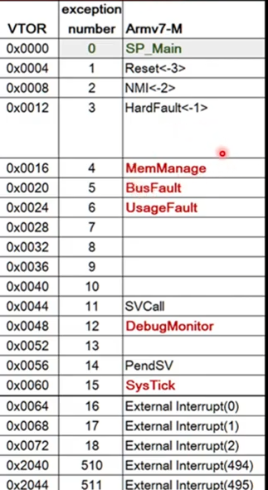
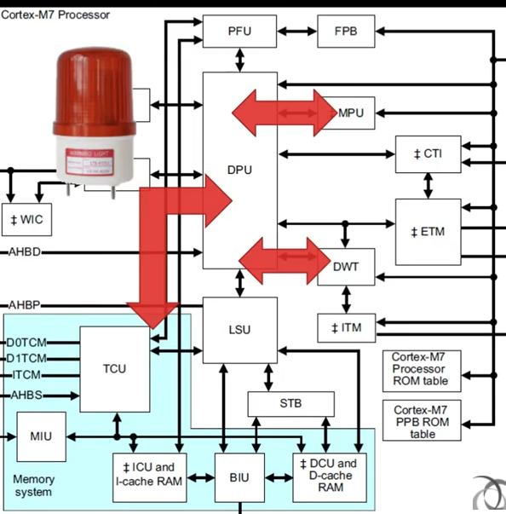
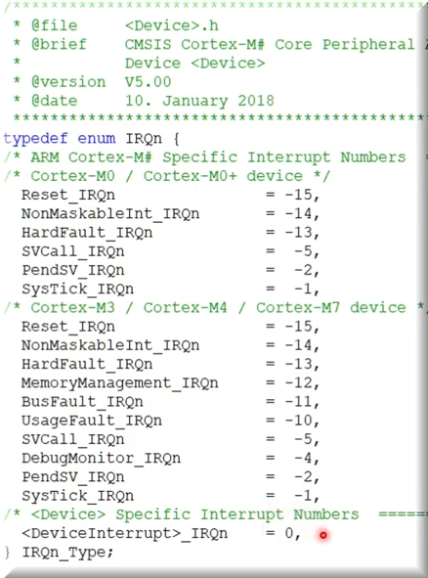
硬件平台——处理器（ARM / Cortex - M4）
https://www.youtube.com/watch?v=wkFMJ5fAUxA&list=PLJvU73y7BpTs4yf9CFc4gVcIOA3rTvFPl&index=5
你必须了解的知识（有的扩展见识/有的对你的编程理解有影响）
3.ARM系统模式——NVIC/中断模式
Notes:
所有系统不可能是完美的，都会有错误。这些错误发生的时候就会发出警报，同时也会有一系列的应对方法。从另一种角度想：这种错误处理方式也可以理解为一种消息传递，一种信号触发了一种处理方式（这就是ARM - M系列的核心处理方式——终端处理）

Slide 15
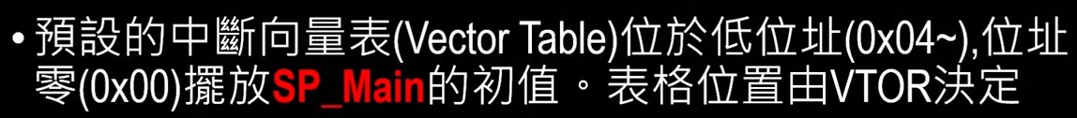
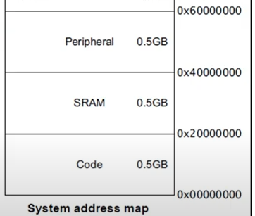
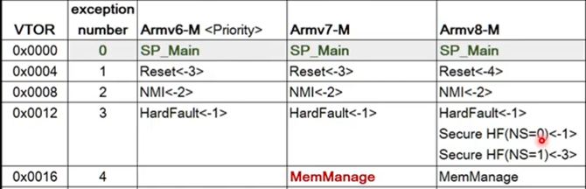
硬件平台——处理器（ARM / Cortex - M4）
https://www.youtube.com/watch?v=wkFMJ5fAUxA&list=PLJvU73y7BpTs4yf9CFc4gVcIOA3rTvFPl&index=5
你必须了解的知识（有的扩展见识/有的对你的编程理解有影响）
3.ARM系统模式——NVIC/中断模式
NVIC:Cortex-M中断向量表:中断向量表就是一个集中保存系统全部中断处理函数（xxxIRQHandler）地址的常量数组（函数地址要占 4 个字节，因此数组中每个元素大小为 4 字节）
Notes:
为什么是495，前面有讲过，VTOR和地址映射后面会讲，函数地址后面也会讲。

Slide 16
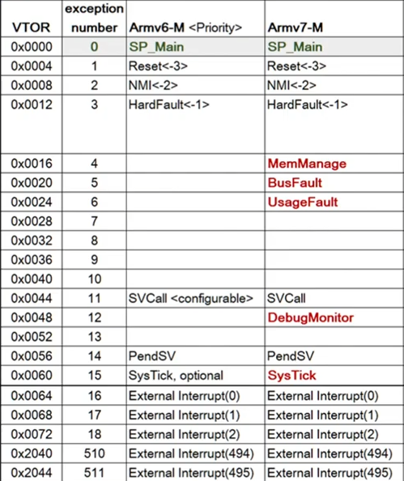
硬件平台——处理器（ARM / Cortex - M4）
https://www.youtube.com/watch?v=wkFMJ5fAUxA&list=PLJvU73y7BpTs4yf9CFc4gVcIOA3rTvFPl&index=5
你必须了解的知识（有的扩展见识/有的对你的编程理解有影响）
3.ARM系统模式——NVIC/中断模式
Priority
https://www.youtube.com/watch?v=_KLWurRuAL0&t=2776s 12分59秒/18分54秒
有的能修改priority有的不能修改
优先看priority其次看IRQ值，priority越高越先执行，IRQ值越小越先执行
Notes:
那么同时出现很多中断会怎么办？

Slide 17
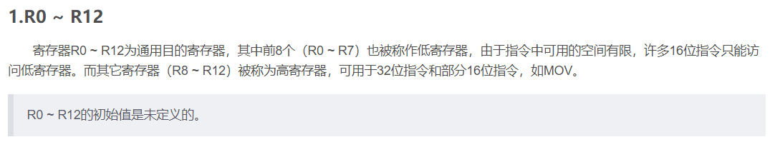
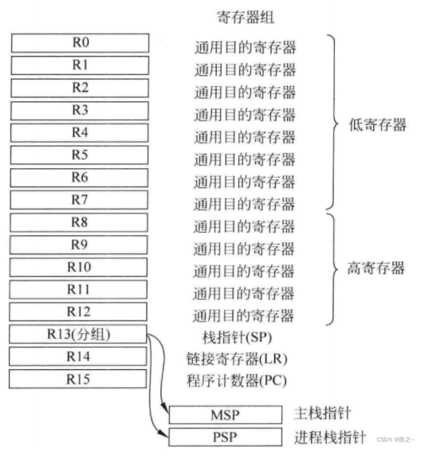
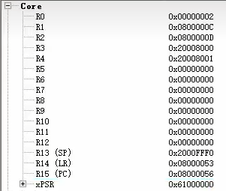
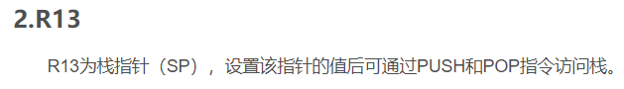


硬件平台——处理器（ARM / Cortex - M4）
https://www.youtube.com/watch?v=wkFMJ5fAUxA&list=PLJvU73y7BpTs4yf9CFc4gVcIOA3rTvFPl&index=5
你必须了解的知识（有的扩展见识/有的对你的编程理解有影响）
4.ARM寄存器组
https://blog.csdn.net/weixin_47447179/article/details/122884198
Cortex-M3和Cortex-M4处理器（ARM架构）用于数据处理与控制的寄存器组中有16个寄存器，其中13个（R0 ~ R12）为通用目的寄存器，另外三个具有特殊用途：
Notes:
这里我们介绍寄存器和之后将的寄存器不一样，这里的寄存器是在CPU内部的，而之后的寄存器是存在于STM32里的，通过地址映射

Slide 18



硬件平台——处理器（ARM / Cortex - M4）
你必须了解的知识（有的扩展见识/有的对你的编程理解有影响）
4.ARM寄存器组
Notes:
这里的寄存器是通过位带操作映射的寄存器

Slide 19





硬件平台——处理器（ARM / Cortex - M4）
你必须了解的知识（有的扩展见识/有的对你的编程理解有影响）
4.ARM寄存器组
Notes:
不用了解

Slide 20






硬件平台——意法半导体（STM32）
你必须了解的知识（有的扩展见识/有的对你的编程理解有影响）
Notes:
不用了解

Slide 21



https://www.bilibili.com/video/BV1EG4y1Y7Px?spm_id_from=333.999.0.0&vd_source=84573173e04f0b3739616dc44db2699a
硬件平台——意法半导体（STM32）
你必须了解的知识（有的扩展见识/有的对你的编程理解有影响）
Notes:
PLL(Phase Locked Loop)： 为锁相回路或锁相环，用来统一整合时钟信号，使高频器件正常工作，如内存的存取资料等。LDO内部稳压电源

Slide 22


https://blog.csdn.net/weixin_38275735/article/details/124363245
硬件平台——意法半导体（STM32）
你必须了解的知识（有的扩展见识/有的对你的编程理解有影响）
1.时钟
时钟是单片机的脉搏，是单片机的驱动源，使用任何一个外设都必须打开相应的时钟。这样的好处是，如果不使用一个外设的时候，就把它的时钟关掉，从而可以降低系统的功耗，达到节能，实现低功耗的效果。每个时钟tick，系统都会处理一步数据，这样才能让工作不出现紊乱。
https://blog.csdn.net/shazip/article/details/98624150
Notes:
讲讲时钟的意义,时钟源，分频系数和Systick_Handler和8M以及72M的故事

Slide 23




https://baijiahao.baidu.com/s?id=1730061597355838856&wfr=spider&for=pc
硬件平台——意法半导体（STM32）
你必须了解的知识（有的扩展见识/有的对你的编程理解有影响）
2.内存映射
Notes:
在讲STM32的存储器前，我们首先了解下存储器类别，下面是常见的存储器介绍。SRAM比较重要

Slide 24


https://baijiahao.baidu.com/s?id=1730061597355838856&wfr=spider&for=pc
硬件平台——意法半导体（STM32）
你必须了解的知识（有的扩展见识/有的对你的编程理解有影响）
2.内存映射

Slide 25


硬件平台——意法半导体（STM32）
你必须了解的知识（有的扩展见识/有的对你的编程理解有影响）
2.存储空间
所有的存储器都是与地址线连着的
表示数据处理一次能够处理的数据的位宽是8个比特位
Notes:
DRAM，动态随机存取存储器，需要不断的刷新，才能保存数据。主要的作用原理是利用电容内存储电荷的多寡来代表一个二进制比特（bit）是1还是0。由于在现实中电容会有漏电的现象，导致电位差不足而使记忆消失，因此除非电容经常周期性地充电，

Slide 26



https://blog.csdn.net/m0_59949484/article/details/125641466
硬件平台——意法半导体（STM32）
你必须了解的知识（有的扩展见识/有的对你的编程理解有影响）
2.内存映射
Cortex-M4的存储器会用到FLASH和SRAM，片外RAM可能还会涉及DRAM。Cortex-M4提供了4GB的可寻址空间（这里的4GB是Cortex - M4能找到的最大范围）
Notes:
我之前讲过编程的核心在于对数据进行操作，而操作的数字需要一个地方去存储，这个地方就是内存，而这也就是STM32提供给CPU的东西，存储空间

Slide 27




https://blog.csdn.net/m0_51220742/article/details/122502463?spm=1001.2014.3001.5501
硬件平台——意法半导体（STM32）
你必须了解的知识（有的扩展见识/有的对你的编程理解有影响）
2.内存映射

Slide 28
https://blog.csdn.net/m0_51220742/article/details/122502463?spm=1001.2014.3001.5501
硬件平台——意法半导体（STM32）
你必须了解的知识（有的扩展见识/有的对你的编程理解有影响）
2.内存映射
需要注意的是这里接有个问题，如果我们烧代码是烧到flash里，而data段如果在RAM，并不影响什么才对啊？
RW代码会在Flash中备份.

Slide 29

硬件平台——意法半导体（STM32）
https://blog.csdn.net/phenixyf/article/details/116718762
你必须了解的知识（有的扩展见识/有的对你的编程理解有影响）
2.内存映射（补充说明推翻前面的说法）
.data 段在MCU启动过程中，会被从 flash 内 copy 到 SRAM 内（各家的启动代码都会做此操作）。程序运行时是操作 SRAM 中的变量。 .data 段内都是变量，可读可写，所以会被放在 SRAM 内。所以 .data 段有两个地址，一个是在 flash 内的地址，flash 内放的就是变量的初始值；另一个是在 SRAM 内的地址，SRAM 内的地址就是程序运行时变量所在的位置。一个变量初始化的过程，就是启动代码将 .data 段从 flash 内 copy 到 SRAM 中的过程，因此 SRAM 中的 .data 区域，在程序运行时（MCU 启动代码运行之后）一开始就有值了。

Slide 30


https://baijiahao.baidu.com/s?id=1730061597355838856&wfr=spider&for=pc
硬件平台——意法半导体（STM32）
你必须了解的知识（有的扩展见识/有的对你的编程理解有影响）
2.内存映射
https://blog.csdn.net/m0_51220742/article/details/122502463?spm=1001.2014.3001.5501
stm32的flash地址起始于0x0800 0000，结束地址是0x0800 0000加上芯片实际的flash大小，不同的芯片flash大小不同。stm32的flash地址起始于0x0800 0000，结束地址是0x0800 0000加上芯片实际的flash大小，不同的芯片flash大小不同。
Notes:
有很多Flash对应了不同的自举方式，之后会讲

Slide 31



硬件平台——意法半导体（STM32）
你必须了解的知识（有的扩展见识/有的对你的编程理解有影响）
2.内存映射
1.栈顶指针 MSP 的值会根据程序数据段（包含 bss 段）的大小，加上定义的堆空间的大小，再加上定义的栈空间的大小，最终加起来才会得到栈顶指针的值的，也就是说栈顶指针所指向的地址还和具体的程序定义了多少全局数据有关。栈顶指针的值会保存在启动文件定义 __initial_sp 这个标号中，这个标号具体的数值在程序编译后才会被确定。
2.Reset_Handler 复位异常的入口函数，系统上电后，程序运行的第一条指令就是从这里开始运行的。
3.异常向量表：这里面存放了系统异常（上面的 Reset_Handler 也属于系统异常的一种）和外部中断的入口地址，当程序发生异常或中断时，硬件会强制 CPU 跳转到相应的入口执行中断服务函数。
4.代码段：这里存放的是程序编译得到的二进制机器码。
只读数据：只读数据存放的是文字常量（比如字符串），或者 const 修饰的变量（注意：有些编译器 const 修饰的变量是不会把该变量放在只读数据区的，这个得看编译器的设计）。
5.已初始化的全局数据：定义的已初始化的全局变量、或者已初始化的静态变量都会存放在这个位置。（不在Flash里面)
Notes:
https://blog.csdn.net/luobeihai/article/details/117595762?ops_request_misc=%257B%2522request%255Fid%2522%253A%2522166289614616782391895197%2522%252C%2522scm%2522%253A%252220140713.130102334.pc%255Fall.%2522%257D&request_id=166289614616782391895197&biz_id=0&utm_medium=distribute.pc_search_result.none-task-blog-2~all~first_rank_ecpm_v1~rank_v31_ecpm-14-117595762-null-null.142^v47^control_1,201^v3^add_ask&utm_term=STM32%E5%90%AF%E5%8A%A8&spm=1018.2226.3001.4187

Slide 32




硬件平台——意法半导体（STM32）
你必须了解的知识（有的扩展见识/有的对你的编程理解有影响）
2.内存映射

Slide 33

硬件平台——意法半导体（STM32）
你必须了解的知识（有的扩展见识/有的对你的编程理解有影响）
2.内存映射
https://blog.csdn.net/luoganttcc/article/details/126910883
https://www.bilibili.com/video/BV1Wg411f7Hv/?spm_id_from=333.337.search-card.all.click&vd_source=84573173e04f0b3739616dc44db2699a
典型的内存布局分为3类，内核；运行时产生的内存，编译时产生的内存。而编译产生的可执行文件我们是要烧到板子里的，如果这时候我们写一些初始化为0或者未初始化被默认为0的变量，这些变量也会占用可执行文件的内存，究极浪费。
所以我们使用bss段（.bss不占据实际的磁盘空间，只在段表中记录大小，在符号表中记录符号。当文件加载运行时，才分配空间以及初始化。）

Slide 34



硬件平台——意法半导体（STM32）
你必须了解的知识（有的扩展见识/有的对你的编程理解有影响）
2.内存映射

Slide 35

硬件平台——意法半导体（STM32）
你必须了解的知识（有的扩展见识/有的对你的编程理解有影响）
2.内存映射
Notes:
这里的寄存器就跟我们之前讲的寄存器不是一个东西

Slide 36



硬件平台——意法半导体（STM32）
你必须了解的知识（有的扩展见识/有的对你的编程理解有影响）
2.内存映射

Slide 37


硬件平台——意法半导体（STM32）
你必须了解的知识（有的扩展见识/有的对你的编程理解有影响）
2.小贴士（地址，16进制，2进制）
1.表示地址有几位？
5.1个16进制数要几个二进制数表示？
2.地址代表什么？
3.一条指令有几位？
4.一个寄存器有几位？

Slide 38



硬件平台——意法半导体（STM32）
你必须了解的知识（有的扩展见识/有的对你的编程理解有影响）
2.内存映射--位带操作
位带操作实质上就是为了让STM32拥有原子性位操作的能力,位带别名区把每个比特膨胀成一个 32 位的字。当你通过位带别名区访问这些字时，就可以达到访问原始比特的目的。
位带别名区将位带区的每一个bit扩展为四字节32bits(即一个字)，所以位带别名区占用空间是位带区的32倍。
Notes:
32位CPU是指数据总线（DataBus）有32根，寄存器是暂存数据和中间结果的单元，因此寄存器的位数也即处理数据的长度肯定是和数据总线的根数相同，否则寄存器和CPU内其他单元之间将无法通信，交换数据。

Slide 39





https://blog.csdn.net/qq_45607873/article/details/126216804
硬件平台——意法半导体（STM32）
https://blog.csdn.net/as480133937/article/details/123746123?spm=1001.2014.3001.5502
你必须了解的知识（有的扩展见识/有的对你的编程理解有影响）
2.内存映射
Notes:
DRAM，动态随机存取存储器，需要不断的刷新，才能保存数据。主要的作用原理是利用电容内存储电荷的多寡来代表一个二进制比特（bit）是1还是0。由于在现实中电容会有漏电的现象，导致电位差不足而使记忆消失，因此除非电容经常周期性地充电，

Slide 40




硬件平台——意法半导体（STM32）
你必须了解的知识（有的扩展见识/有的对你的编程理解有影响）
2.内存映射

Slide 41






硬件平台——意法半导体（STM32）
你必须了解的知识（有的扩展见识/有的对你的编程理解有影响）
2.内存映射

Slide 42



硬件平台——意法半导体（STM32）
你必须了解的知识（有的扩展见识/有的对你的编程理解有影响）
3.总线架构
内核的右边有三个端口，分别是D-BUS、I-BUS、S-BUS，这是内核对其他部件进行通讯的总线。三条总线顾名思义就是数据总线、指令总线和系统总线。这三根总线连接到其后一个梯形，这是stm32f4的32位AHB总线矩阵，AHB——先进高性能总线，简单理解就是主要用于内部互联的高速总线。它使用一个轮询算法来进行主节点间仲裁访问：
Notes:
左上角有个大块的正方形示意的模块是整个器件最重要的核心——ARM Cortex-M4内核的CPU，它的主频最高可达168MHz，同时它带有一个FPU（浮点运算单元）。在它的上面有JTAG & SW、ETM、MPU、NVIC四个部件，暂时我们把它们看成一个整体就行了。

Slide 43



图中上排和侧列显示了总线的主次关系，上排在总线上是主要部件。而侧列则是次要部件。主要部件发起读写，而次要部件往往被动的响应读写。因此可以看到，次要部件往往就是一些存储器和外围的外设总线。总线矩阵为主要部件访问次要部件提供了一种访问机制，即使多个高速外设同时工作，也能实现并发访问和高效操作。
硬件平台——意法半导体（STM32）
你必须了解的知识（有的扩展见识/有的对你的编程理解有影响）
3.总线架构
8根总线
3片存储空间

Slide 44


硬件平台——意法半导体（STM32）
你必须了解的知识（有的扩展见识/有的对你的编程理解有影响）
3.总线架构

Slide 45

硬件平台——意法半导体（STM32）
你必须了解的知识（有的扩展见识/有的对你的编程理解有影响）
3.总线架构
我们通常说的寄存器编程，即读写寄存器都是通过系统总线来完成的，系统总线主要是用来访问外设的寄存器。

Slide 46


硬件平台——意法半导体（STM32）
你必须了解的知识（有的扩展见识/有的对你的编程理解有影响）
3.总线架构

Slide 47


硬件平台——意法半导体（STM32）
你必须了解的知识（有的扩展见识/有的对你的编程理解有影响）
3.总线架构

Slide 48



硬件平台——意法半导体（STM32）
你必须了解的知识（有的扩展见识/有的对你的编程理解有影响）
3.总线架构

Slide 49


硬件平台——意法半导体（STM32）
你必须了解的知识（有的扩展见识/有的对你的编程理解有影响）
3.总线架构

Slide 50




硬件平台——意法半导体（STM32）
你必须了解的知识（有的扩展见识/有的对你的编程理解有影响）
3.STM32的启动和运行过程
1.keil
我写的和STM32公司帮我写的（库）
startup文件
.axf文件 -- axf文件是编译默认生成的文件，不仅包含二进制代码数据，而且还包含着调试信息，在MDK里进行debug调试用的就是这个文件。
.hex文件 -- hex 文件是一种使用十六进制符号表示的代码记录， 记录了代码应该存储到FLASH 的哪个地址和二进制代码数据。
Notes:
首先我们要认识一些东西,我们之前讲过了程序是需要编译的，编译的意义是将代码转化为机器看得懂的机器码，然后我们介绍一个概念叫：烧写，回顾一下之前讲的存储器内容，只有flash里的东西才能掉电保存，所以我们烧写的内容就是flash，而帮我们决定怎么在flash烧写的工具就是keil

Slide 51

硬件平台——意法半导体（STM32）
你必须了解的知识（有的扩展见识/有的对你的编程理解有影响）
3.STM32的启动和运行过程
我们说，单片机程序基本都是从0地址出开始运行的，F429的0x00000000-0x001FFFFF地址映射了到什么存储器上，那么就从该存储器上读取指令，开始运行。
至于说0x00000000-0x001FFFFF到底映射在了什么存储器上，这个要看F429 芯片 BOOT1、BOOT0这两个引脚的电平值。
系统存储器(系统FLASH)存储用于存放在系统存储器自举模式下的启动程序(BootLoader)，当使用ISP方式加载程序时，就是由这个程序执行。这个区域由芯片厂写入BootLoader，然后锁死，用户是无法改变这个区域的。
主存储块(主Flash)用于存储程序，我们序一般存储在这里。

Slide 52


硬件平台——意法半导体（STM32）
你必须了解的知识（有的扩展见识/有的对你的编程理解有影响）
我们在keil中设置好程序的下载地址为0x8000000，但是单片机上电是确实从0开始执行。
3.STM32的启动和运行过程
地址重映射

Slide 53

硬件平台——意法半导体（STM32）
你必须了解的知识（有的扩展见识/有的对你的编程理解有影响）
3.STM32的启动和运行过程
Notes:
先看看，我们之后具体分析

Slide 54



https://blog.csdn.net/XYJ_Tiger/article/details/124786646
硬件平台——意法半导体（STM32）
你必须了解的知识（有的扩展见识/有的对你的编程理解有影响）
3.STM32的启动和运行过程
Notes:
这句话其实不是什么理解的，我们之后会解释

Slide 55





https://blog.csdn.net/XYJ_Tiger/article/details/124786646
硬件平台——意法半导体（STM32）
https://www.bilibili.com/read/cv13875860
你必须了解的知识（有的扩展见识/有的对你的编程理解有影响）
3.STM32的启动和运行过程
Notes:
这里补充一下：什么是代码段：可以理解为一种数据类型，针对于flash的一大段内存可以是代码也可以是数据

Slide 56



https://blog.csdn.net/XYJ_Tiger/article/details/124786646
硬件平台——意法半导体（STM32）
https://www.bilibili.com/read/cv13875860
你必须了解的知识（有的扩展见识/有的对你的编程理解有影响）
3.STM32的启动和运行过程

Slide 57


https://blog.csdn.net/XYJ_Tiger/article/details/124786646
硬件平台——意法半导体（STM32）
https://www.bilibili.com/read/cv13875860
你必须了解的知识（有的扩展见识/有的对你的编程理解有影响）
3.STM32的启动和运行过程
Notes:
先看2.4,2.5,2.6。2.3复位中断之后再讲

Slide 58



https://blog.csdn.net/XYJ_Tiger/article/details/124786646
硬件平台——意法半导体（STM32）
https://www.bilibili.com/read/cv13875860
你必须了解的知识（有的扩展见识/有的对你的编程理解有影响）
3.STM32的启动和运行过程
Notes:
先看2.4,2.5,2.6。2.3复位中断之后再讲

Slide 59

https://blog.csdn.net/XYJ_Tiger/article/details/124786646
硬件平台——意法半导体（STM32）
https://www.bilibili.com/read/cv13875860
你必须了解的知识（有的扩展见识/有的对你的编程理解有影响）
3.STM32的启动和运行过程
Q1：T&F
Q2：T&F
启动文件就是bootloader
Notes:
这里回复一下之前的问题

Slide 60



https://blog.csdn.net/XYJ_Tiger/article/details/124786646
硬件平台——意法半导体（STM32）
https://www.bilibili.com/read/cv13875860
你必须了解的知识（有的扩展见识/有的对你的编程理解有影响）
3.STM32的启动和运行过程
证明：在编译得到的HEX文件里就有中断向量表和栈顶地址
证明：
我们观察Map图，flash里与startup文件有关的只有三片内存：1.之前介绍的RESET（中断向量表）2.HEAP，STACK 3.中断处理空函数
没有任何指令类型的内存
Notes:
对一半：其实前三个事情不是CPU进行操作的，和我们之前理解的CPU得到flash里的指令然后操作数据不一样，这三个操作在汇编的时候就确定了

Slide 61




https://blog.csdn.net/XYJ_Tiger/article/details/124786646
硬件平台——意法半导体（STM32）
https://www.bilibili.com/read/cv13875860
你必须了解的知识（有的扩展见识/有的对你的编程理解有影响）
3.STM32的启动和运行过程
即先执行SystemInit函数再执行_main函数
Notes:
那为什么说对一半呢，是因为所有上电复位和信号（按钮）复位都要执行的复位中断函数实在startup里定义的,这句话说的就比较准确

Slide 62




https://blog.csdn.net/XYJ_Tiger/article/details/124786646
硬件平台——意法半导体（STM32）
https://www.bilibili.com/read/cv13875860
你必须了解的知识（有的扩展见识/有的对你的编程理解有影响）
3.STM32的启动和运行过程
Notes:
具体怎么设置系统时钟又是门学问，这个函数主要是通过文件的宏定义来改变时钟的频率

Slide 63





https://www.bilibili.com/video/av207764108?vd_source=84573173e04f0b3739616dc44db2699a
硬件平台——意法半导体（STM32）
你必须了解的知识（有的扩展见识/有的对你的编程理解有影响）
3.STM32的启动和运行过程
加载全局变量（将flash里的全局变量拷贝到SRAM（内存））
有初始值的全局变量
没有初始值的全局变量
分部下载函数
堆栈初始化函数
Notes:
具体怎么设置系统时钟又是门学问，这个函数主要是通过文件的宏定义来改变时钟的频率

Slide 64





https://blog.csdn.net/weixin_42328389/article/details/120622384?spm=a2c6h.12873639.article-detail.6.1436bbb7kyjAWT
硬件平台——意法半导体（STM32）
你必须了解的知识（有的扩展见识/有的对你的编程理解有影响）
3.STM32的启动和运行过程
总结一下
Notes:
再次提问为什么同样的东西地址不一样0x08000000和0小00000000

Slide 65

硬件平台——开发版（代码框架）
C++不会啊，还有一整套PPT（很多很多）在等着你们

Slide 66
硬件平台——开发版（代码框架）
进队再讲，还有一本详尽的说明书（很长很长）在等着你们

